Slide 1
Влияние художественной литературы и фольклора на трудовую деятельность
Воспитатели : Олисова С. Е.
Захарченко Т. А.

Slide 2
Труд всегда был основой для человеческой жизни и культуры. По этому и в воспитательной работе труд должен быть одним из самых основных элементов. А.С.Макаренко.

Slide 3
С младшего дошкольного возраста необходимо начинать работу по воспитанию у детей положительного отношения к труду по средством знакомства с художественной литературой и фольклором.

Slide 4
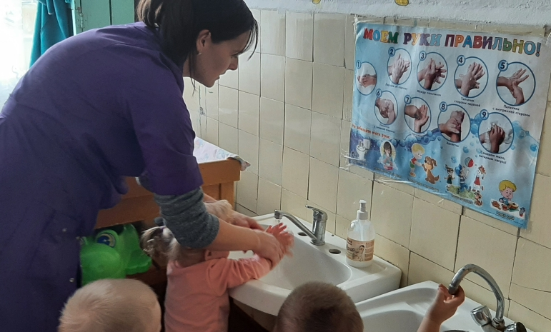
Навыки самообслуживания(использование потешек).
Ой лады, лады ,лады,
Не боимся мы воды,
Чисто умываемся
Друг другу улыбаемся
«Чище мойся, воды не бойся!
Кран откройся, нос умойся!
Мойтесь сразу оба глаза!
Мойтесь уши, мойся шейка!
Мойся шейка, хорошенько!
Мойся, мойся, обливайся,
Грязь смывайся!»

Slide 5
Мне не надо помогать – Куртку сам сумею снять, Сам разуюсь и ботинки Сам поставлю в шкаф с картинкой. Слушайте внимательно: Я самостоятельный!
На мою малышку
Наденем мы штанишки.
Повторяй за мной слова:
ножка – раз, и ножка – два!
А сейчас пойдем гулять.
Будем с детками играть.

Slide 6
Петушок-петушок, Принеси мне гребешок. Ну, пожалуйста, прошу, Я кудряшки расчешу.
Я волшебная расчёска, Я дружу с любой причёской, Всё мне, братцы, по плечу, Я украсить вас хочу.
Если волосы опрятны, Всем вокруг вы так приятны, Все любуются на вас, Отвести не могут глаз.

Slide 7
Хозяйственно- бытовой труд( потешки, пословицы ,поговорки и стихотворения о труде)
В квартире Над ними Жил мальчик Андрюшка. По комнате всей Раскидал он Игрушки.
Услышав про адрес, Смутился Андрейка: — Не думайте, дядя, Что я — Неумейка!
Я, дядя, Ещё не окончил Игру. Вот выстрою Домик И всё уберу.

Slide 8
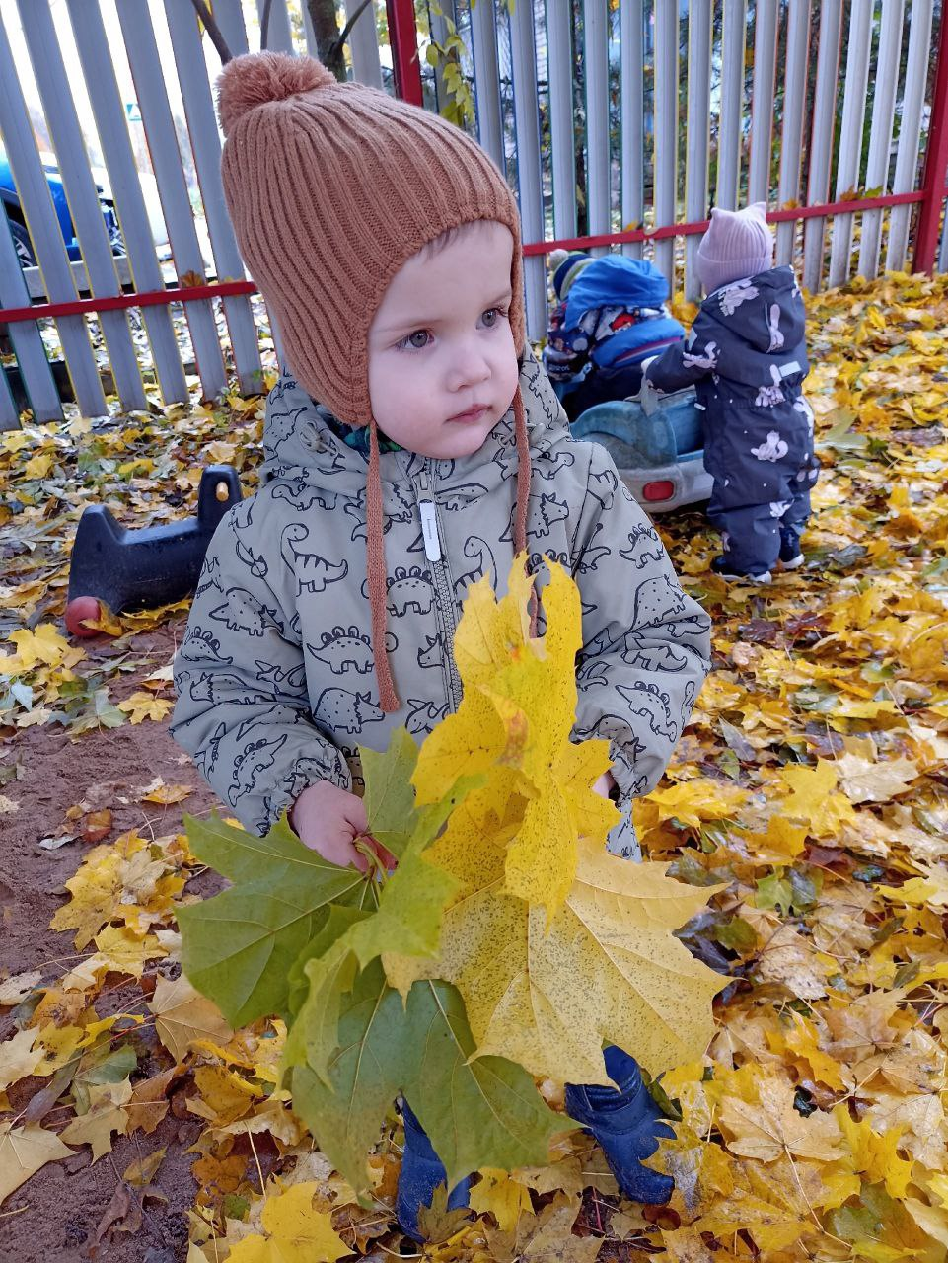
Труд в природе.
За окном Поглядите: за окном Листья сыплются дождём. На прогулку мы пойдём, Их в букеты соберём. Жёлтые и красные — Все такие разные! (Е. Трутнева)

Slide 9
Мы лучок посадили
И водичкой полили.
Поставили на окно,
Будет здесь ему светло.
Пусть растет наш лучок-
Золотистый бочок,
А как только подрастет,
Он в салат к нам попадет.

Slide 10
Трудовой коллективизм

Slide 11
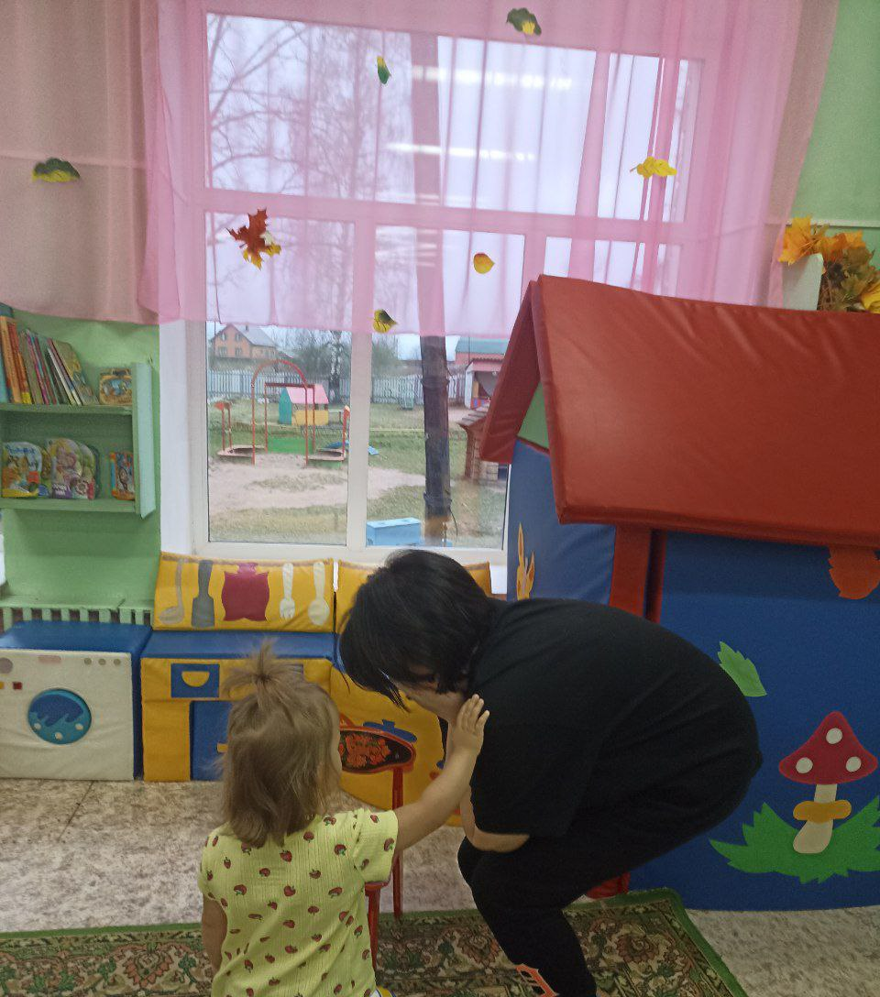
Наша Таня громко плачет…

Slide 12
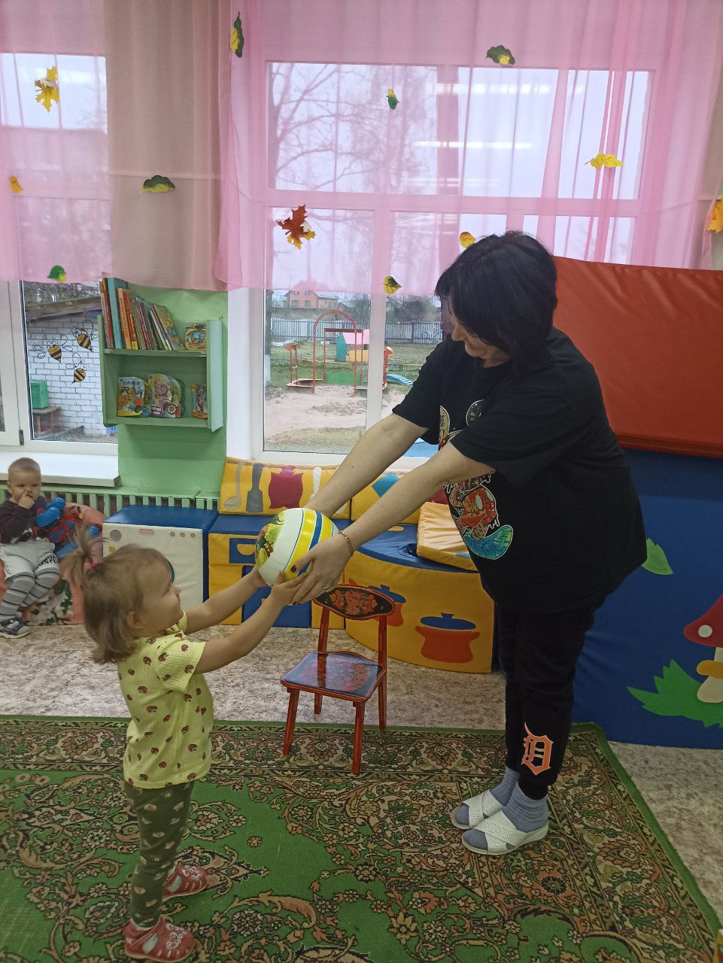

Slide 13
Мотивация к трудовой деятельности вызывают прослушивание и заучивание народных прибауток.

Slide 14
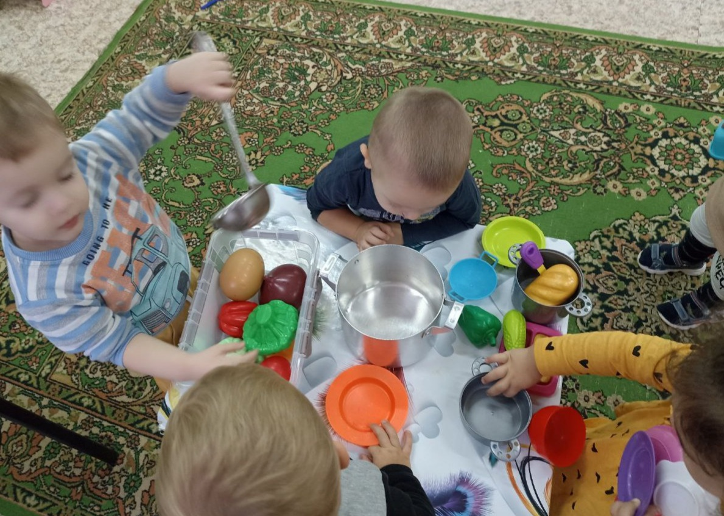
Вывод:
Таким образом в формировании трудовой деятельности важную роль играет чтение худ. произведений, стихов , потешек. Своей эмоциональностью, образностью, живостью детская книжка заражает детей энтузиазмом труда: пробуждает интерес, уважение к труду, желание подражать героям литературных произведений ,подобно им, хорошо трудиться.

